Slide 1
Python
Python 3.7.X

Slide 2
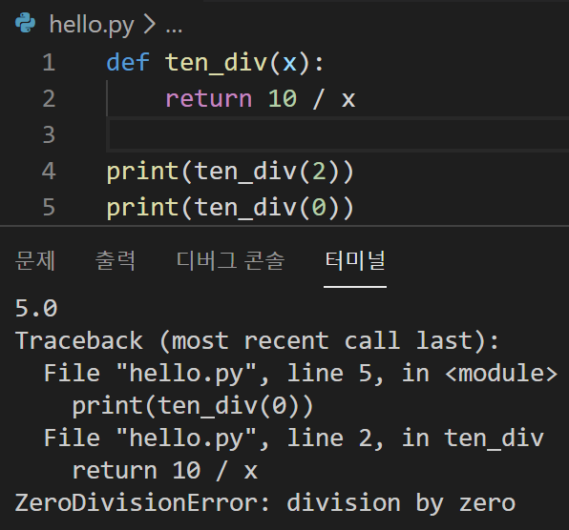
예외 처리 사용하기
예외(exception)란 코드를 실행하는 중에 발생한 에러를 뜻
10을 어떤 값으로 나누는 함수 ten_div가 있을 때 인수에 따라 정상으로 동작하기도 하고 에러가 나기도 한다
다양한 에러들도 모두 예외이다

Slide 3
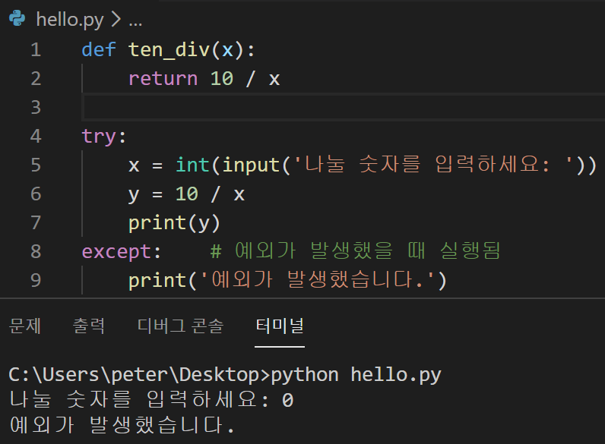
예외 처리 사용하기
try except로 사용하기
예외가 발생했을 때도 스크립트 실행을 중단하지 않고 계속 실행하게 해주는 예외 처리 방법
try:
실행할 코드
except:
예외가 발생했을 때 처리하는 코드

Slide 4
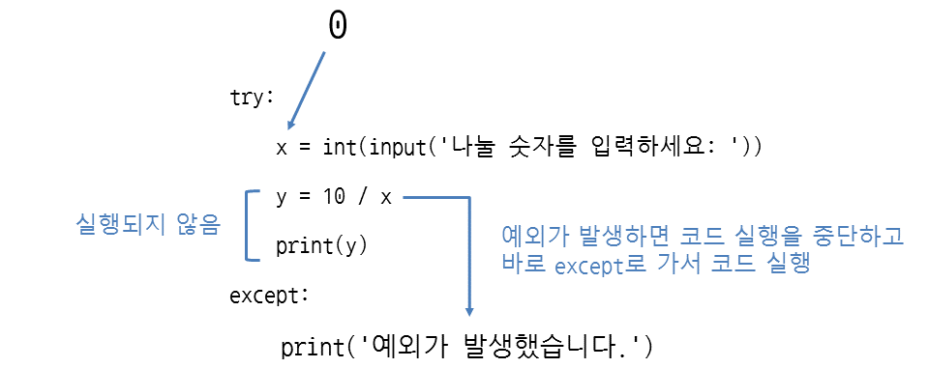
예외 처리 사용하기
try의 코드에서 에러가 발생했을 때만 except의 코드가 실행

Slide 5
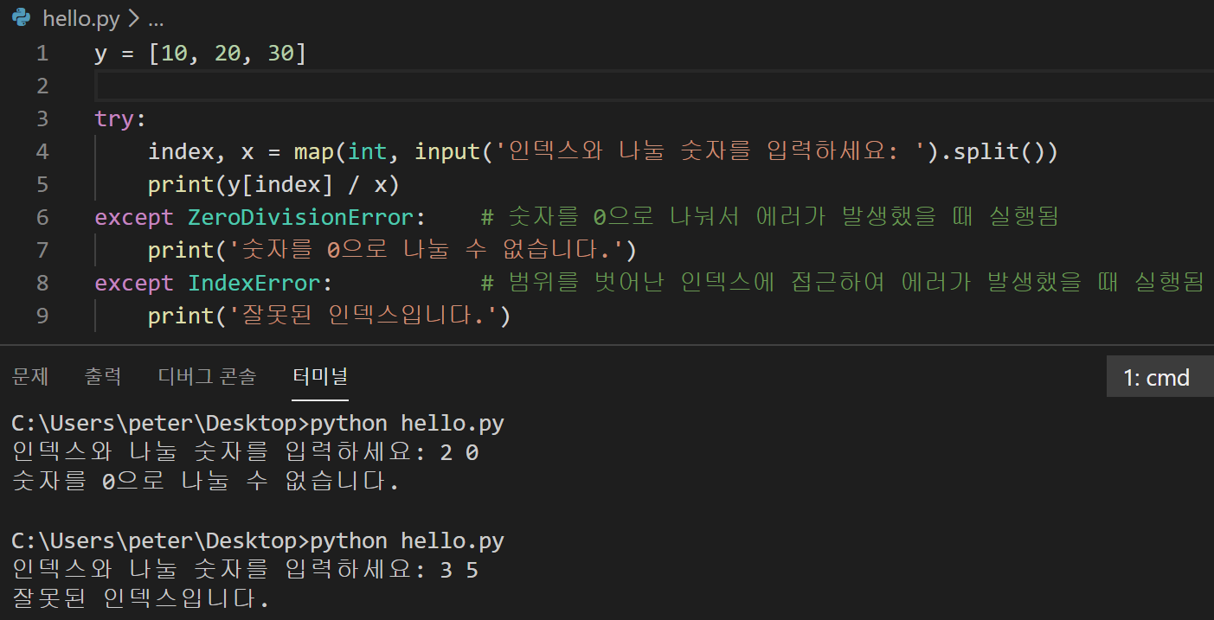
예외 처리 사용하기
특정 예외만 처리하기
try:
실행할 코드
except 예외이름:
예외가 발생했을 때 처리하는 코드

Slide 6
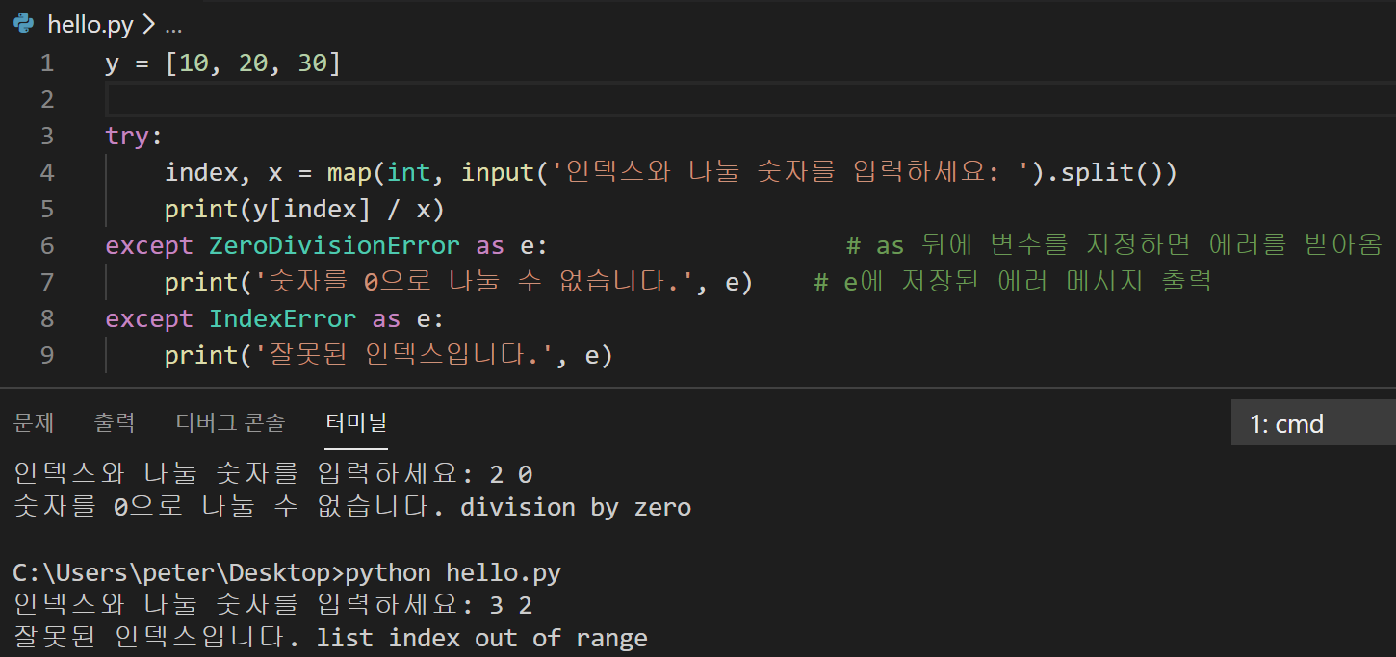
예외 처리 사용하기
예외의 에러 메시지 받아오기
try:
실행할 코드
except 예외 as 변수:
예외가 발생했을 때 처리하는 코드
모든 예외의 에러 메시지를 출력하고 싶다면 다음과 같이 except에 Exception을 지정하고 as 뒤에 변수를 넣으면 된다
예외가 여러 개 발생하더라도 먼저 발생한 예외의 처리 코드만 실행

Slide 7
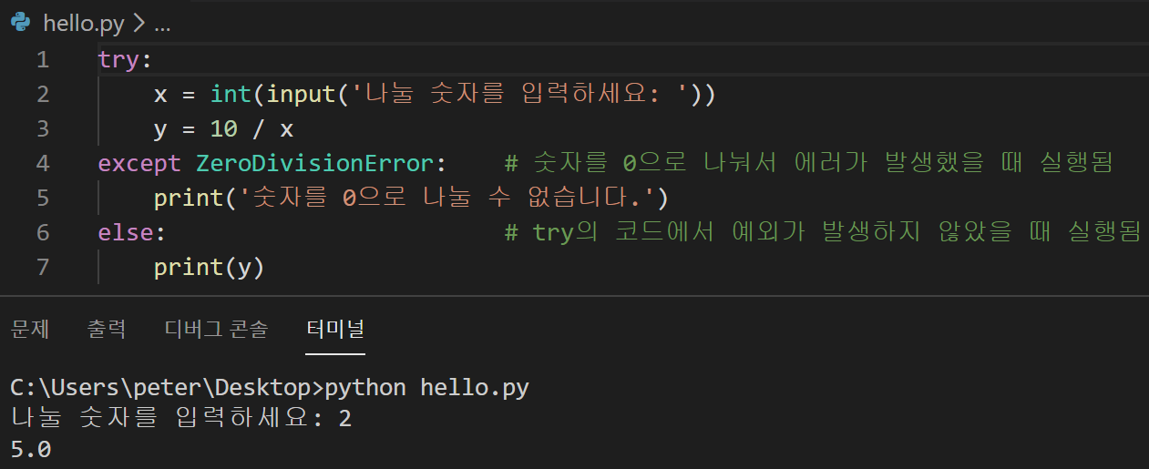
예외 처리 사용하기
else와 finally 사용하기
try:
실행할 코드
except:
예외가 발생했을 때 처리하는 코드
else:
예외가 발생하지 않았을 때 실행할 코드

Slide 8
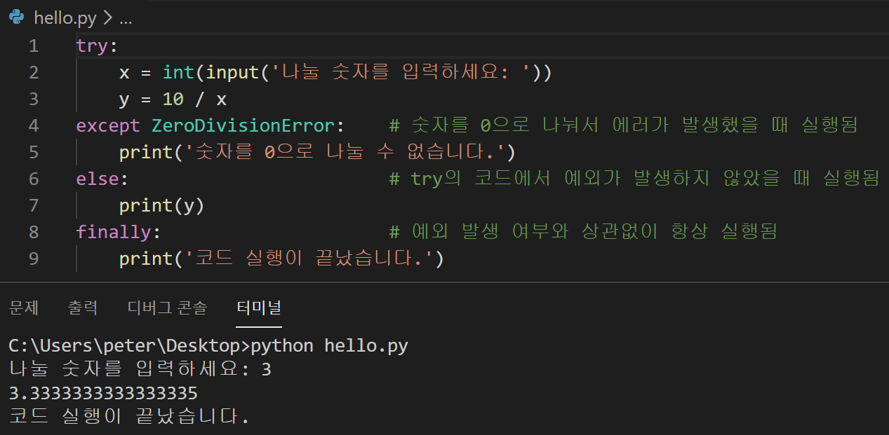
예외 처리 사용하기
예외와는 상관없이 항상 코드 실행하기
예외 발생 여부와 상관없이 항상 코드를 실행하는 finally를 사용
try:
실행할 코드
except:
예외가 발생했을 때 처리하는 코드
else:
예외가 발생하지 않았을 때 실행할 코드
finally:
예외 발생 여부와 상관없이 항상 실행할 코드

Slide 9
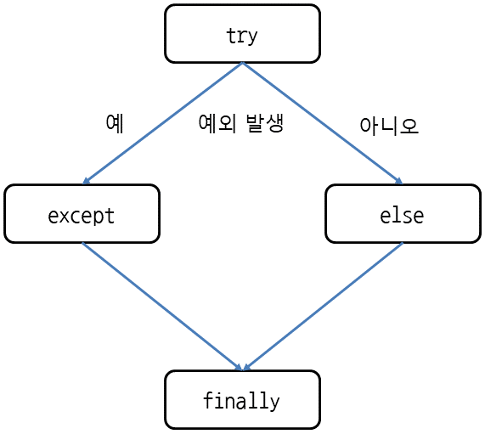
예외 처리 사용하기

Slide 10
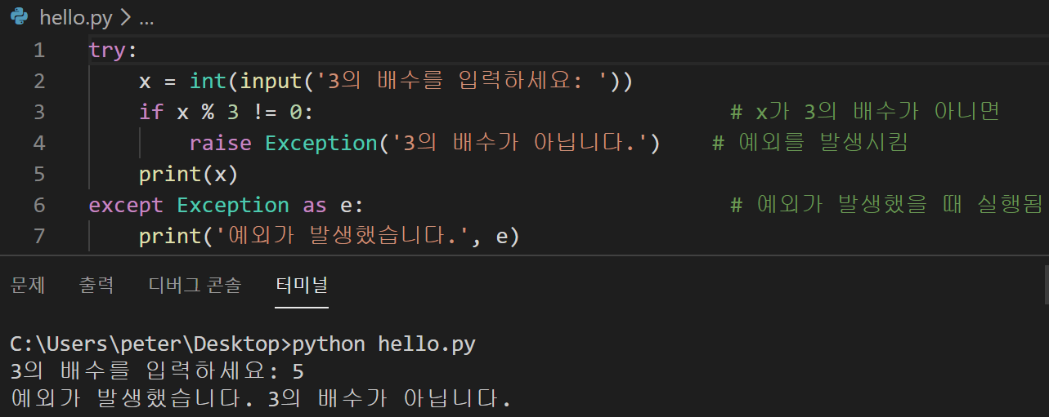
예외 발생시키기
숫자를 0으로 나눴을 때 에러,
리스트의 범위를 벗어난 인덱스에 접근했을 때 에러 등
파이썬에서 정해진 예외만 처리
직접 예외를 발생
raise 예외('에러메시지')
raise로 예외를 발생시키면 raise 아래에 있는 코드는 실행되지 않고 바로 except로 넘어간다

Slide 11
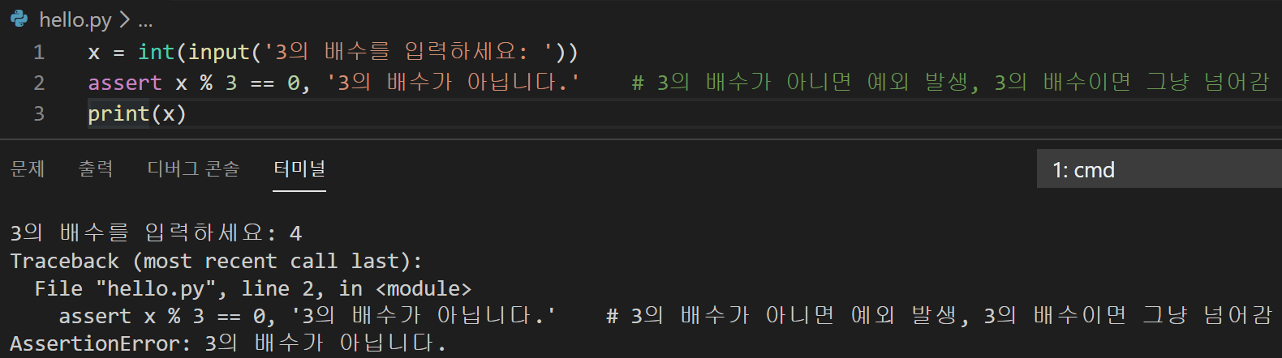
예외 처리 사용하기
assert로 예외 발생시키기
assert는 지정된 조건식이 거짓일 때 AssertionError 예외를 발생시키며 조건식이 참이면 그냥 넘어간다
assert 조건식
assert 조건식, 에러메시지
assert는 디버깅 모드에서만 실행됨
파이썬은 기본적으로 디버깅 모드

Slide 12
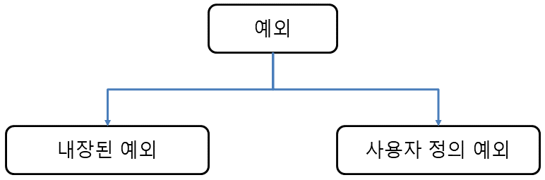
예외 만들기
파이썬에 내장된 예외를 처리했는데 예외를 직접 만들어서 발생
Exception을 상속받아서 새로운 클래스를 만들면 된다
_init__ 메서드에서 기반 클래스의 __init__ 메서드를 호출하면서 에러 메시지를 넣어주면 된다.
class 예외이름(Exception):
def __init__(self):
super().__init__('에러메시지')

Slide 13
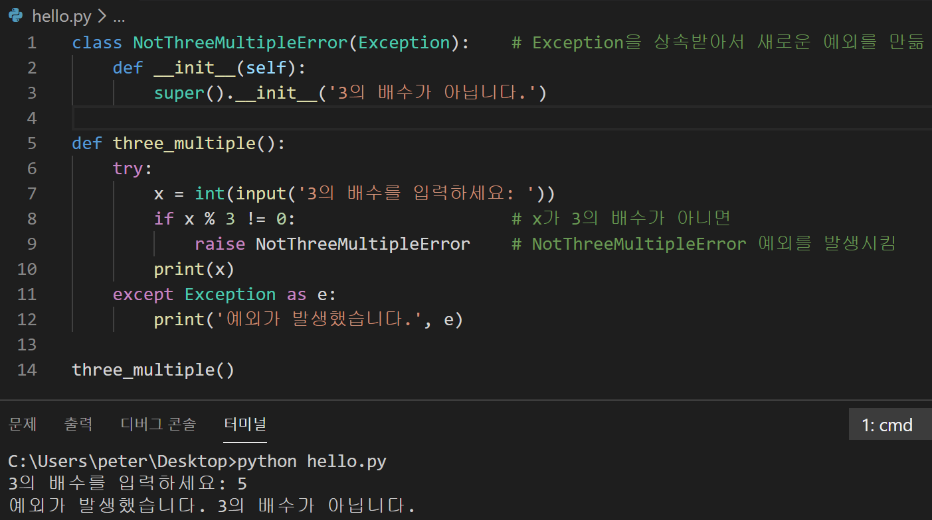
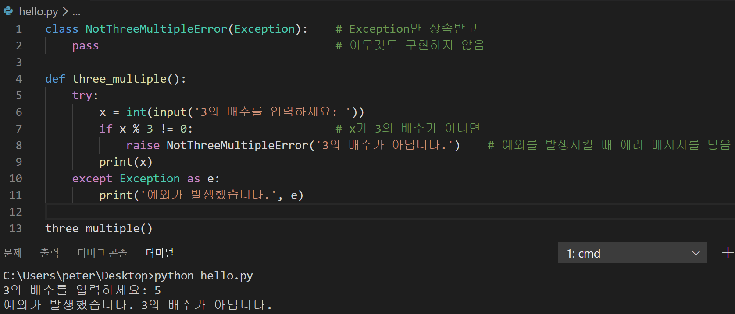
예외 처리 사용하기
Exception만 상속받고 pass를 넣어서 아무것도 구현하지 않아도 된다
예외를 발생시킬 때 에러 메시지를 넣어주면 된다

Slide 14
